Slide 1
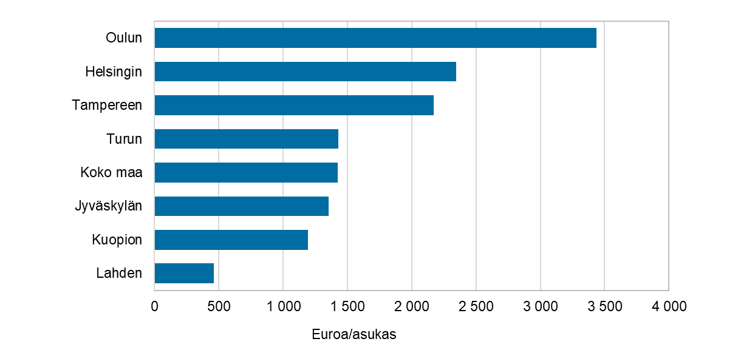
Tutkimus- ja kehittämistoimen menot seutukunnittain 2022
Vuoden 2023 aluerajat
Lähde: Tilastokeskus

